Slide 1

Муниципальное казенное дошкольное образовательное учреждение Аннинский детский сад №7 общеразвивающего вида
Проект ко дню матери во 2 младшей группе.
«Жизнь хороша и жить хорошо, когда мама рядом».
Подготовили и провели:
Студеникина Ольга Николаевна, воспитатель ВКК,
Кумицкая Елена Викторовна, воспитатель ВКК.
Анна 2017 год

Slide 2


Slide 3

Тип проекта: краткосрочный, групповой.
Сроки реализации: 20.11.17.-27.11.17.
Вид проекта: познавательно - речевой, творческий.
Участники проекта: дети, воспитатели, родители.
Возраст детей: младший дошкольный
Цель проекта:
создание условий для всестороннего развития младшего дошкольника, воспитание уважения, бережного и заботливого отношения к матери; развитие творческих способностей.
Задачи проекта:
1. Познакомить детей с праздником - «День Матери»;
2. Углубить знания детей о роли мамы в их жизни;
3. Развивать интерес ребёнка к своим близким;
Воспитывать уважительное, трепетное отношение к самому дорогому человеку на свете – маме.

Slide 4

Актуальность проекта:
. Каждый год, в конце ноября, в России отмечаем один из важных праздников – «День Матери». Он один из самых лучезарных праздников в детском саду. Несмотря на ноябрьское ненастье, он несет в себе море тепла, любви, нежности. Этот праздник уже заслужил признание среди детей и взрослых. Мама - это источник жизни, основа семьи, берегиня очага – так по-разному, в разное время называли женщину. В современном сложном мире это приобрело особую актуальность; важность отношения к матери необходимо воспитывать у детей с первых лет жизни. Только у здоровой духовной, дружной семьи можно воспитать полноценного человека, а основой семьи всегда была, есть и будет - Мама.

Slide 5

Перечень основных мероприятий реализации проекта:
1. Чтение стихов, потешек, песен, пословиц и поговорок по теме.
2. Беседа «Как мама меня бережет», театр «Волк и семеро козлят» (показ детям).
3. Заучивание стихов о маме. Изготовление подарков для мам.
Консультация для родителей «Давай поиграем, мама!».
5. Концерт «Поздравляем наших мамочек».
Ожидаемые конечные результаты:
1. Расширение представленй детей о роли мамы в семье.
2. Обогащение и активизация словарного запаса детей.
3. Совместная деятельность детей, педагогов, родителей сближает в достижении общей цели воспитания гармонически развитых детей.
4. Поисковая работа и её результат:
Лото «Мамы и детёныши», пополнение игрового уголка атрибутами для сюжетно-ролевой игры «Дочки-матери».

Slide 6

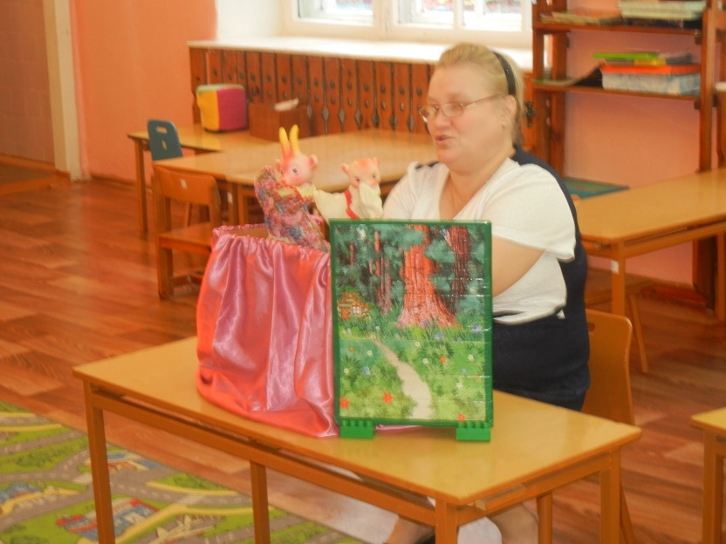
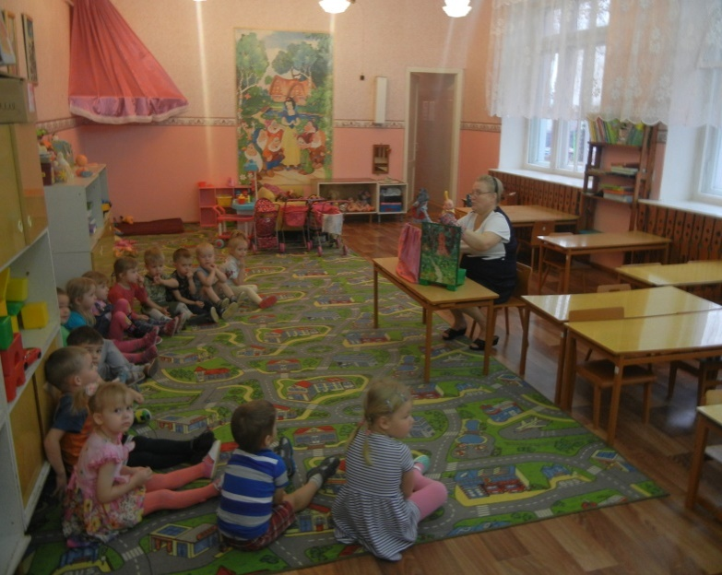
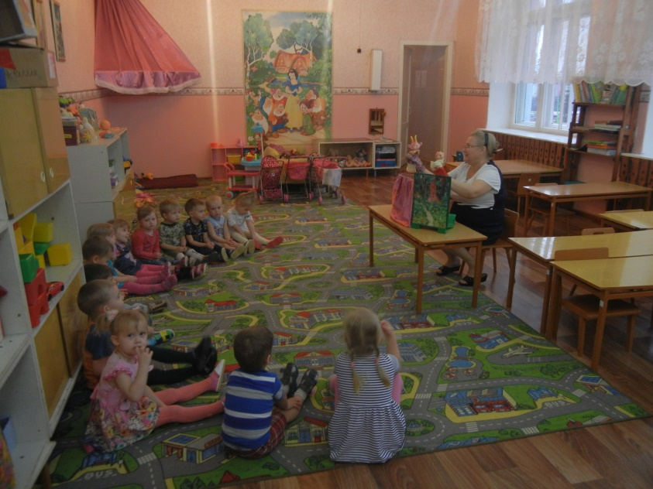
Показ сказки «Волк и семеро козлят»

Slide 7
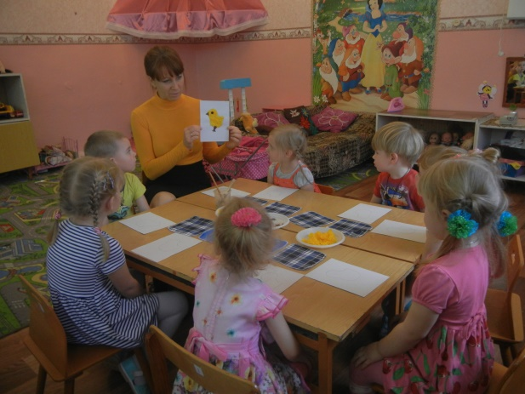
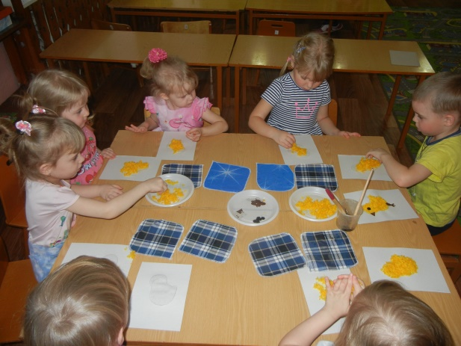
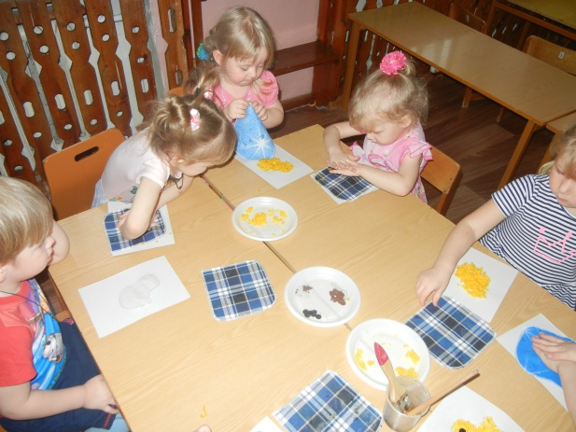
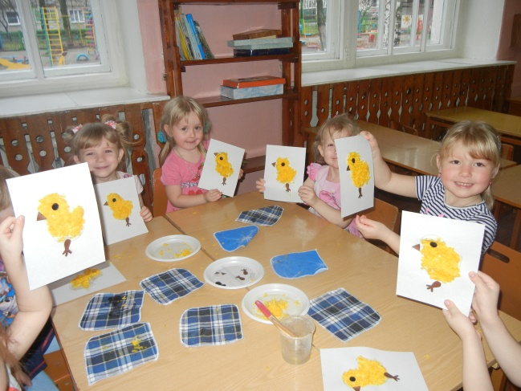
Разучивание стихов о маме. Изготовление подарков.

Slide 8

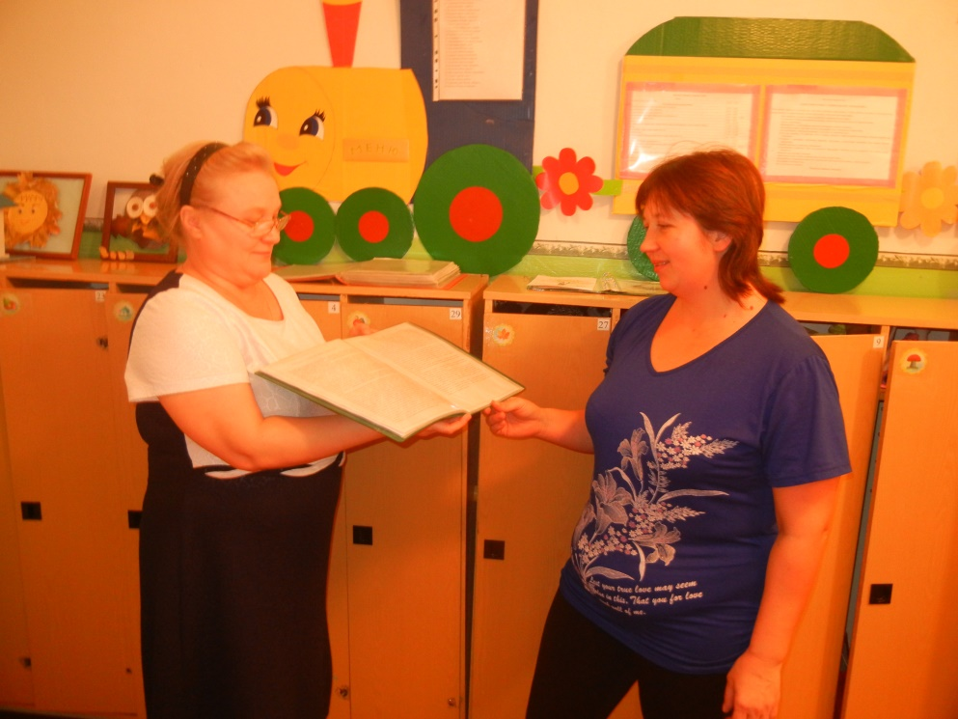
Консультация для родителей
«Давай поиграем, мама!»

Slide 9

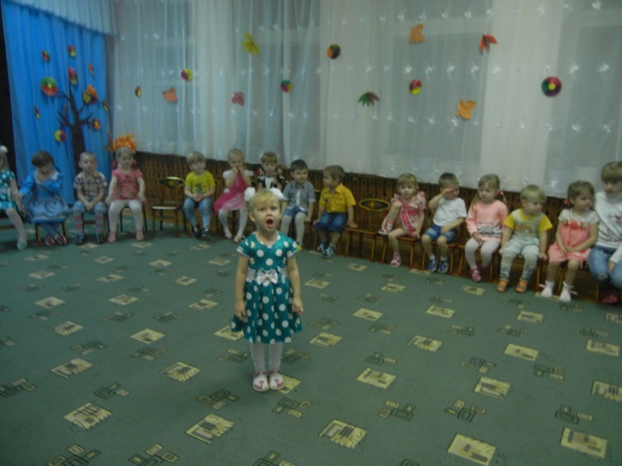
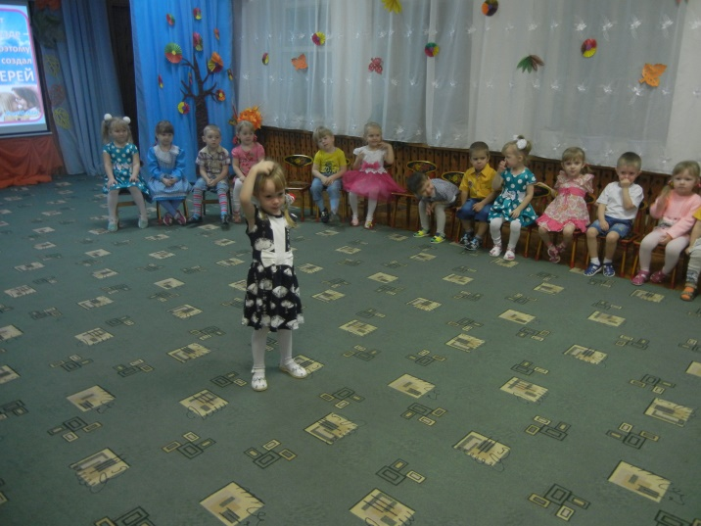
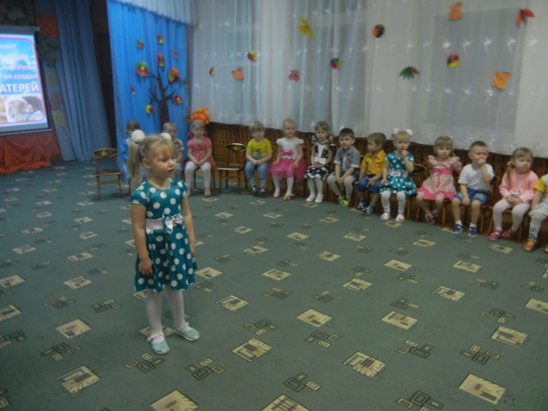
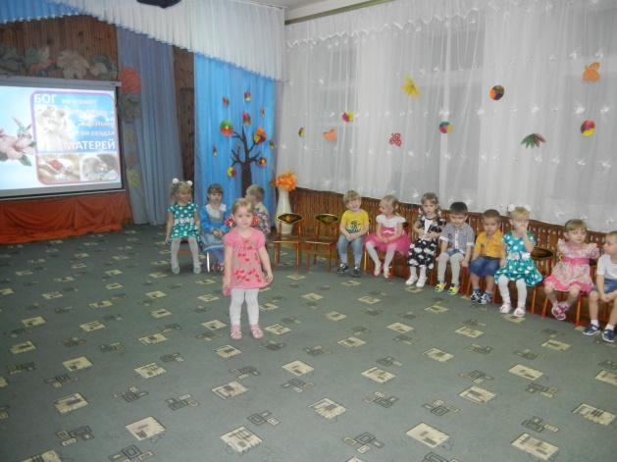
Концерт «Поздравляем наших мамочек».

Slide 10

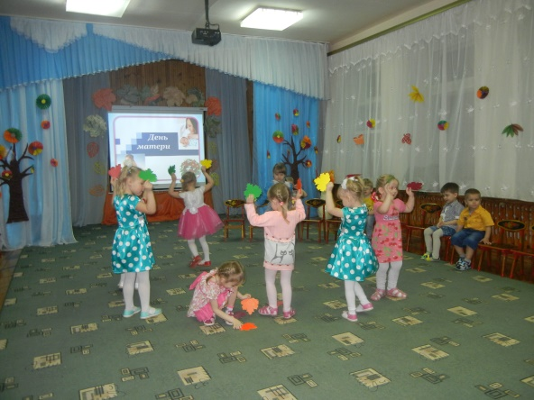
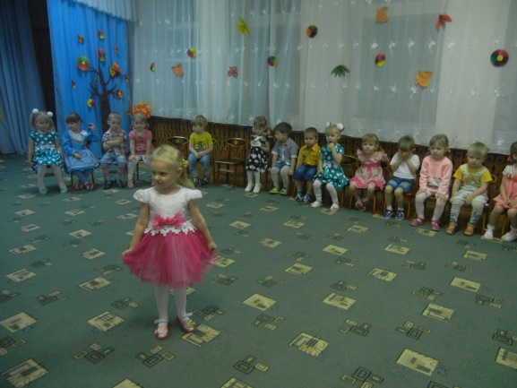
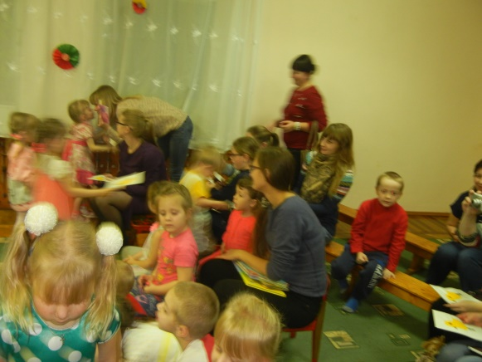
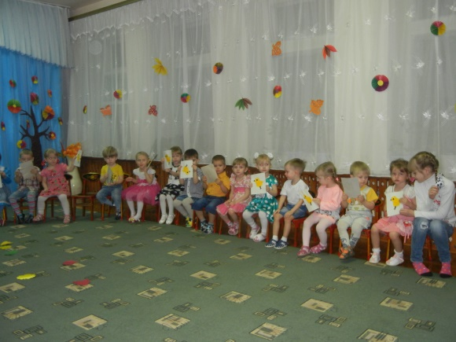

Slide 11
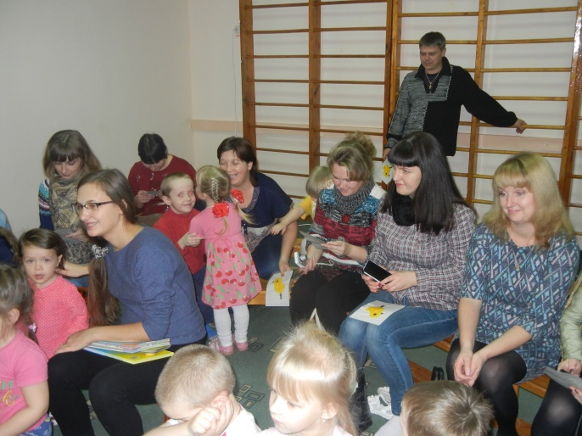
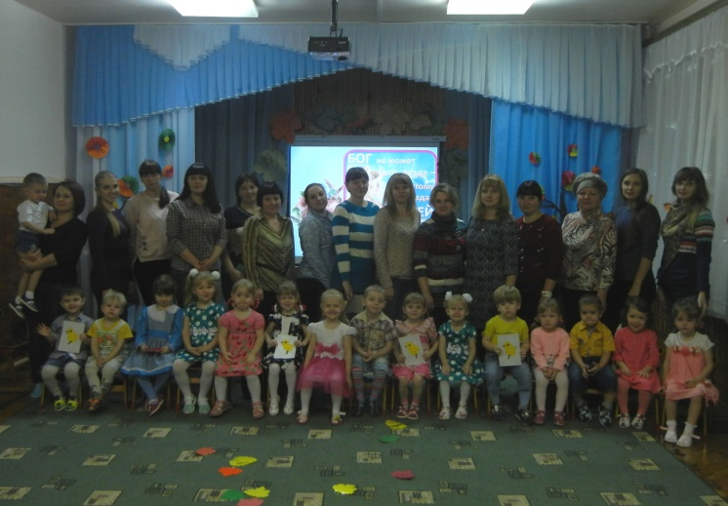

Slide 12

Спасибо за внимание!

